Slide 1
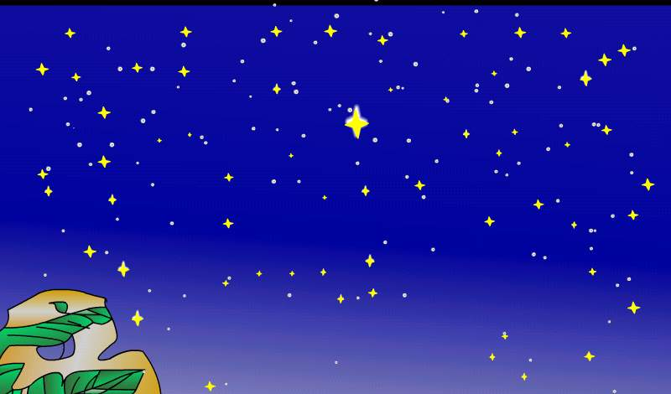
晚上，满天的星星像无数珍珠撒在碧玉盘里。

Slide 2
晚上，满天的星星像无数珍珠撒在碧玉盘里。

Slide 3
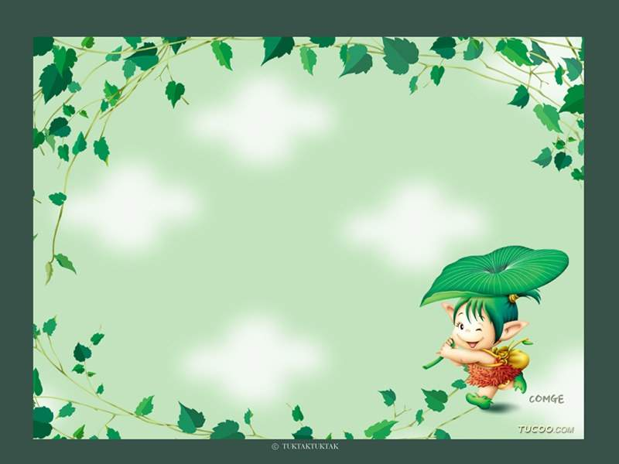
比较句子：
天空中有无数星星。
满天的星星像无数珍珠撒在碧玉盘里。

Slide 4

美丽的夏夜

Slide 5
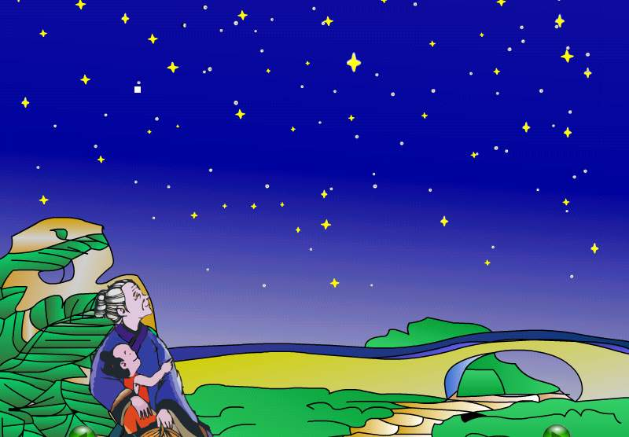

数星星的孩子

Slide 6
这个数星星的孩子名叫
张衡，是汉朝人。他长大以
后刻苦钻研天文，成了著名
的天文学家。

Slide 7
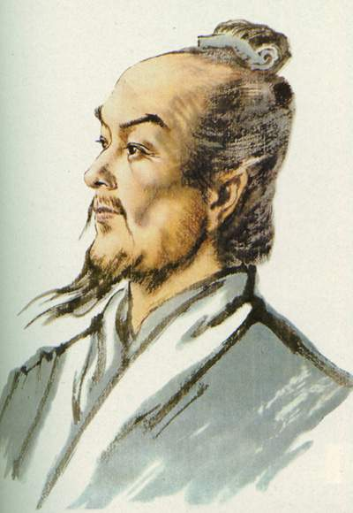
张衡发明的地动仪，是世界上第一台测定地震方向的仪器。浑天仪也是他发明的，可以用来观察天上日月星辰运动的仪器。

Slide 8
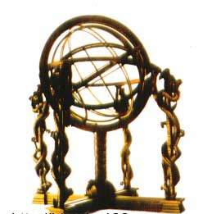
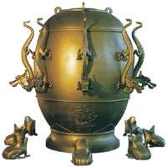
地动仪
浑天仪

Slide 9
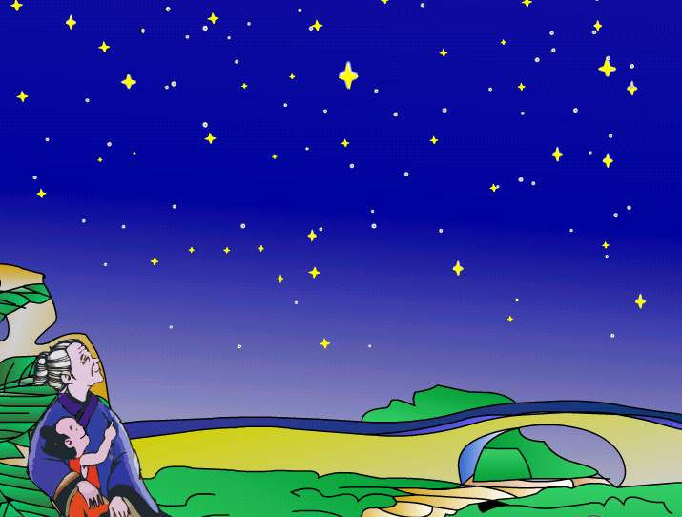
一个孩子坐在院子里，靠着奶奶，仰起头，指着天空数星星。一颗，两颗，一直数到了几百颗。

Slide 10
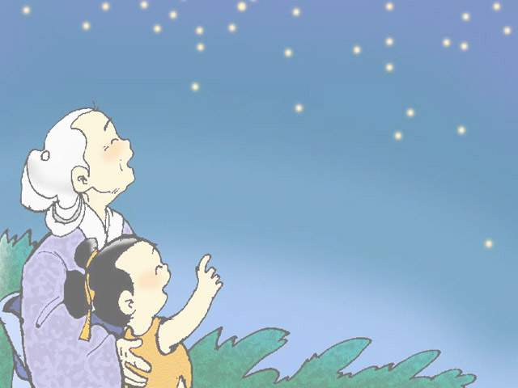
张衡在干什么？找出动词？
一颗，两颗，一直数到了几百颗。（说明了什么？）

Slide 11
一个孩子坐在院子里，靠着奶奶，仰起头，指着天空数星星。一颗，两颗，一直数到了几百颗。

Slide 12

撒在 碧玉盘 仰起头
傻孩子 距离 一组一组
清楚 张衡 汉朝

Slide 13
撒 玉 仰
傻 距 组
楚 衡 汉

Slide 14









撒
仰
傻
玉
楚
组
汉
衡
距
数

Slide 15
我
会
用
颗 棵
一（ ）星 一（ ）树
一（ ）心 一（ ）花

Slide 16
变成陈述句，句子意思不能变。
那么多星星，一闪一闪地乱动，眼都看花了，你能数得清吗？

Slide 17
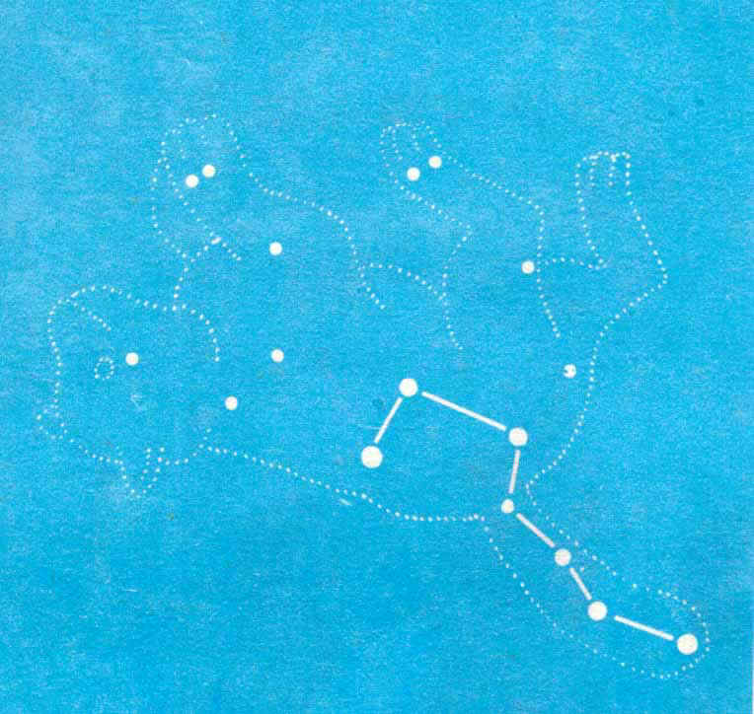
爷爷的话告诉张衡哪些知识？
北斗七星像什么？
勺子

Slide 18
那七颗星，连起来像一把勺子，叫北斗七星。

Slide 19
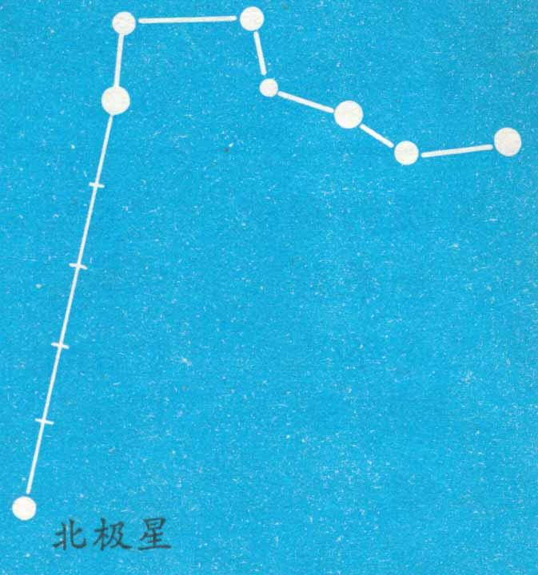
勺口对着的那颗星，就是北极星。
北斗七星总是绕着北极星转。

Slide 20
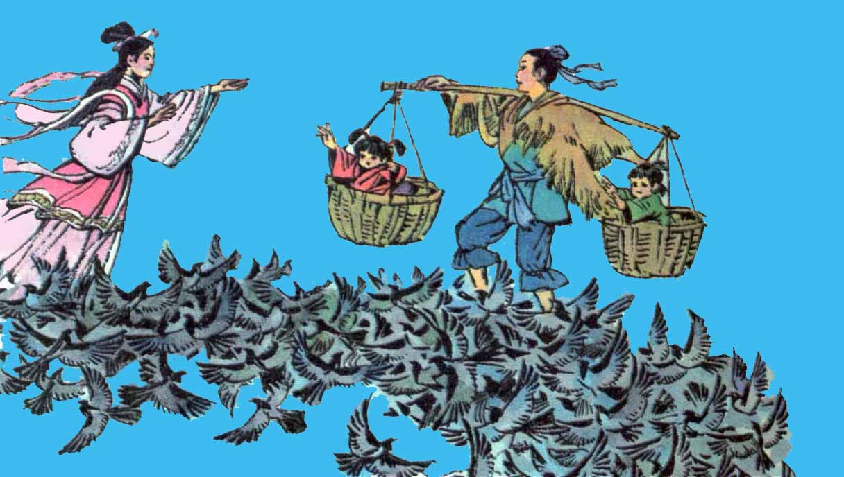
织女
牛郎

Slide 21
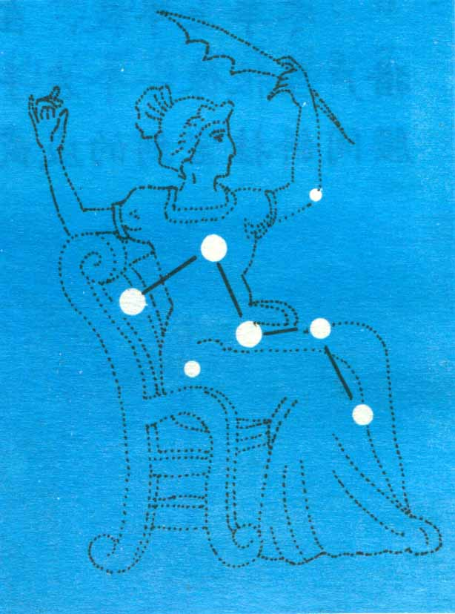

Slide 22
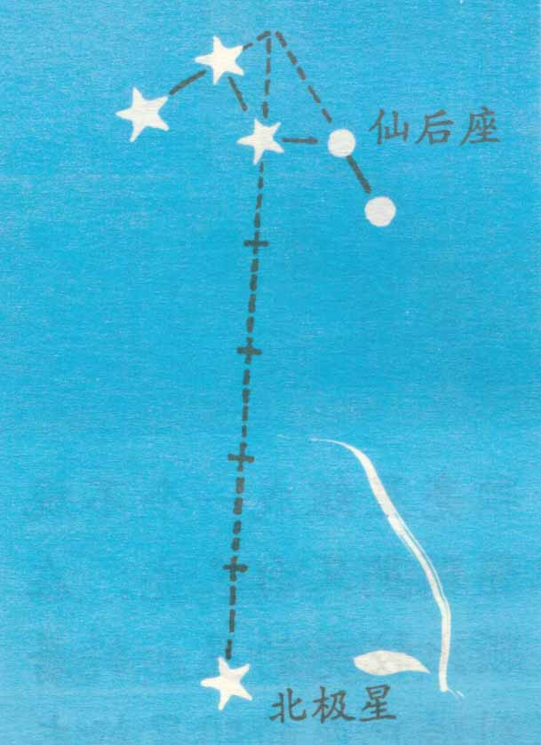

Slide 23
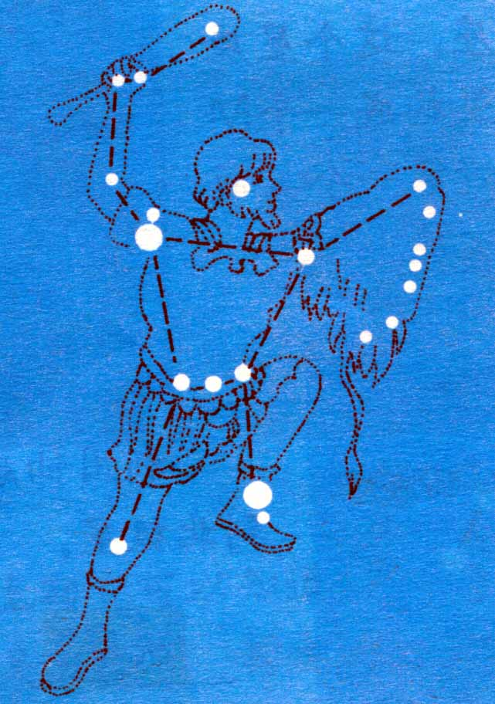

Slide 24

听了爷爷的话，张衡怎么想？怎么做？爷爷的话是真的吗？

Slide 25
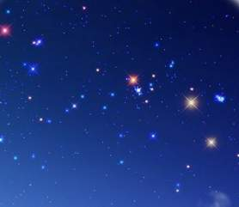

Slide 26
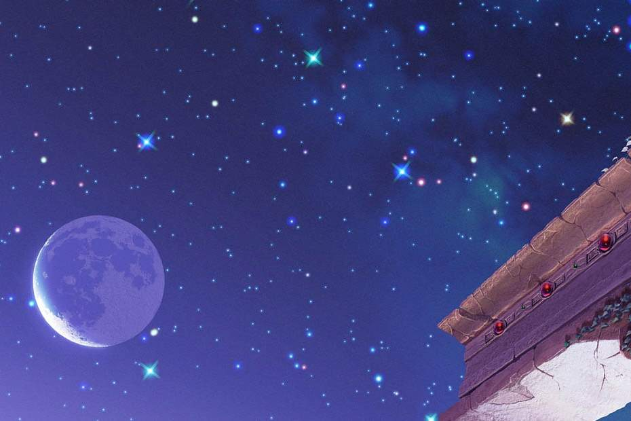

Slide 27
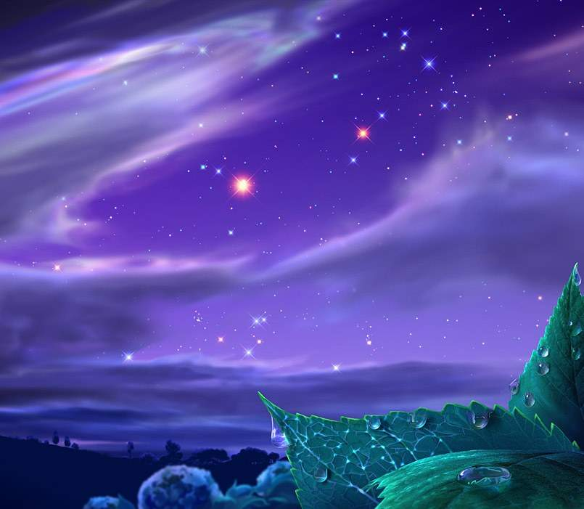

Slide 28
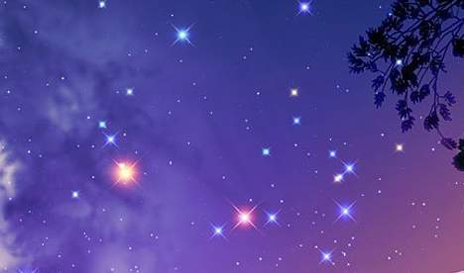

Slide 29
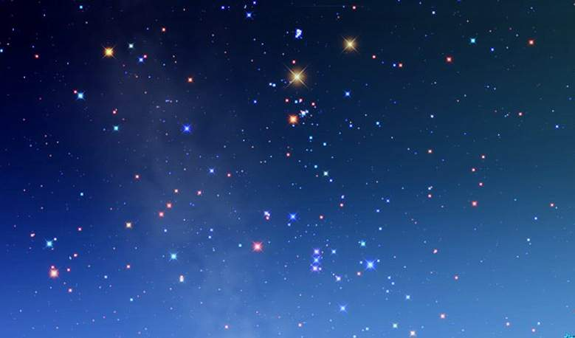

Slide 30
北斗七星果然绕着北极星慢慢地转动。

